Slide 1
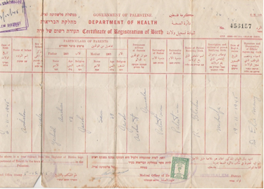
ילדותם של סבתא עליזה וסבא אבי וההכרות ביניהם
סיפור משפחת סבי אבשלום (אבי)
סיפור משפחת סבי אבשלום (אבי)
נולדתי בשנת 1945, בפלשתינה – בבית החולים הר הצופים שבירושלים. אני דור שלישי בארץ, יש לי תעודת לידה של פלשתינה.
תעודת הלידה
בתקופת הילדות היינו נוהגים ללכת לחולות באזור הכפרים הערביים, בחולון איפה שהיום משרד הרישוי, שם היה תמיד אגם בחורף והיינו מכינים רפסודות מעצים שהיינו גונבים מאתרי הבניה ושטים. בתוך האגם הקטן היו חונות אגמיות – היו שם אנשים שבאו לצוד אותן וכל פעם שבאנו הם הפסיקו כי פחדו שיפגעו בנו. בקיץ היינו משחקים צ'יק צ'אק (מקל גדול מקל קטן) הקפות, גוגואים, מחניים.
אני זוכר שבשנות ה-50 ירד שלג באזור חולון והסביבה וההתרגשות הייתה רבה.
בני משפחתי היו כישרוניים בתחומי המשחק והמוזיקה ואהבו מאוד מאז ועד היום את שירי א"י.
מתמר אחותי הגדולה כולנו למדנו בשנקר בחולון, בית ספר חילוני. אני גם למדתי שם ובמקביל – בחופשות מגיל 13 עבדתי בבניין, תפקידי היה להיכנס לתוך מערבל בטון חצץ או חול לצורך יצירת בטון ליציקות הגג. בסוף העבודה אני זוכר את הסעודה שהיינו עורכים.
כילד, אהבתי לשחק כדורגל, לטייל בטבע. באזור שגרתי היו עצי פרי רבים ומגוונים ואנחנו נהנו מהפירות וגם מטיפוס על העצים. אהבנו סברס והצלחנו לקטוף אותם בשיטות מיוחדות ואף מכרנו אותם.

Slide 2
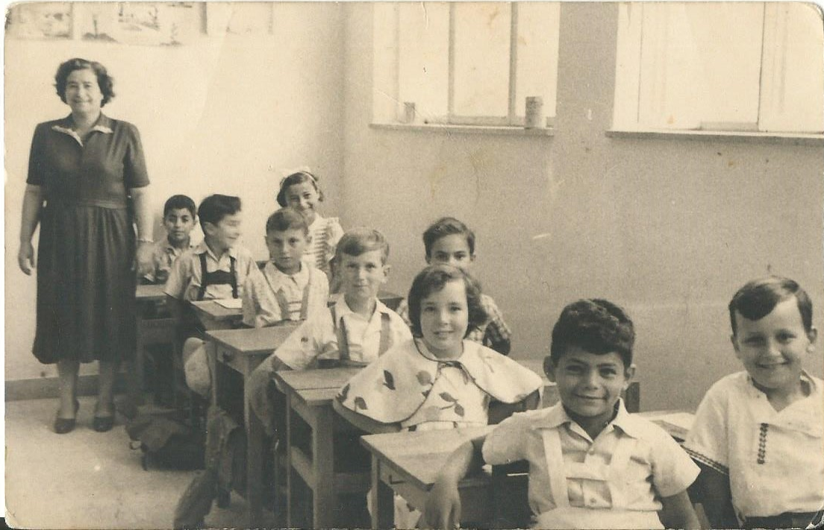
בתחילת 1948 עברנו לחולון. באזור שהיה מאוד קרוב לתל- עריש זאת הייתה שכונה שגרו בה ערבים באזור זה היה פיל בוקס" (עמדת שמירה) בחולון, היו יורים על ביתנו כי הוא נשק לאזור הערבי תל-עריש. מאחר וביתנו היה חשוף לירי, נאלצנו לעבור לגור בערך כ-200 מטר מביתנו אצל משפחת נטר (ותיקי חולון) היות והיינו ילדים קטנים ורצו לשמור עלינו.
לאחר שנגמרה המלחמה והוקמה המדינה, אבי פתח בית מלאכה בחצר הבית ובבית המלאכה הזה עבד יחד אתו אח של סבא.
מנורה אחת גדולה, שעוצבה על ידי אבי, הוזמנה ע"י ויצ"ו לנשיא בורמה אונו. המנורה הזו נפלה והוחזרה לאבי לתיקון, אך אבי העדיף ליצור מנורה חדשה, במקום להשקיע זמן רב בתיקון והעביר אותה לבורמה.
את הבית בחולון בנו אחי הגדולים בשטח שאבי קנה על מנת להרחיק אותם מאנגלים אשר חפשו אותם בירושלים כי הם עשו צרות לאנגלים בירושלים אחי הגדולים שרתו ב"אצל" (ארגון, צבאי , לוחם) ואז העבירו את אחי לחולון בתוקף תפקידם וכהסואה הם בנו את הבית ביום ובלילה עשו פעולות נגד האנגלים וכך אנחנו הגענו לחולון בגלל חששו של אבי לאחיי
סבא אבי בילדותו

Slide 3
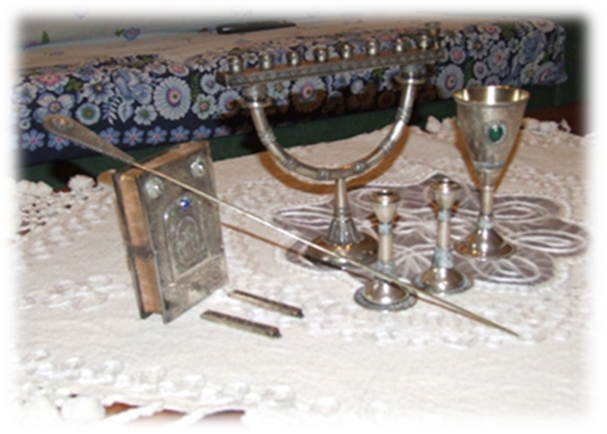
סבא אבי מספר: "את כלי הכסף האלו ועוד רבים אחרים עשה סבא יחיא האבא של סבא אבי, הסבא של אבא. הכלים האלו נשמרים בתוך ארון בסלון היות ולכסף יש נטייה להתחמצן מהר באוויר החופשי ואז הם משחירים, בארון התהליך הזה קורה אך לאט יותר ולכן הם נשמרים בתוך ארון. את הספר תורה קיבל סבא אבי לבר מצווה מסבא יחיא. את הגביע הוא קיבל לחתונה וקידש את סבתא עליזה. פמוטים וחנוכייה קיבל כל אחד מהילדים של סבא יחיא. יש פה גם שתי בתי מזוזות, ושיפוד"

Slide 4
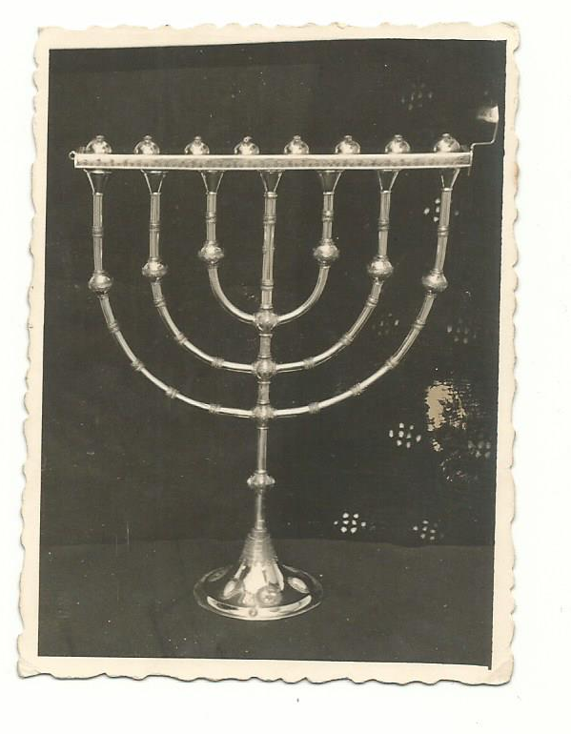

Slide 5
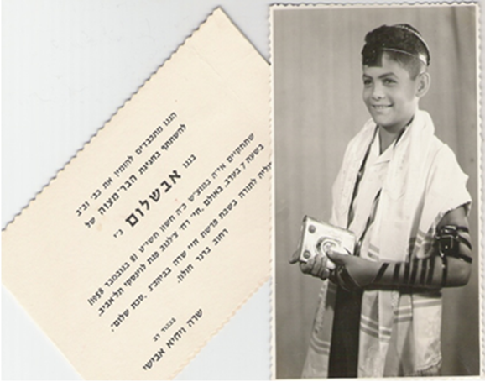
בר מצווה של סבא
אני בבר מצווה
ב1958 עשו לי בר מצווה באולם חי בתל אביב במעמד זה קיבלתי מאבי במתנה ספר תנך מצופה בכריכת כסף טהור עם אבנים יקרות נכון להיום הספר ברשותי והוא יעבור בירושה לנין הראשון.

Slide 6
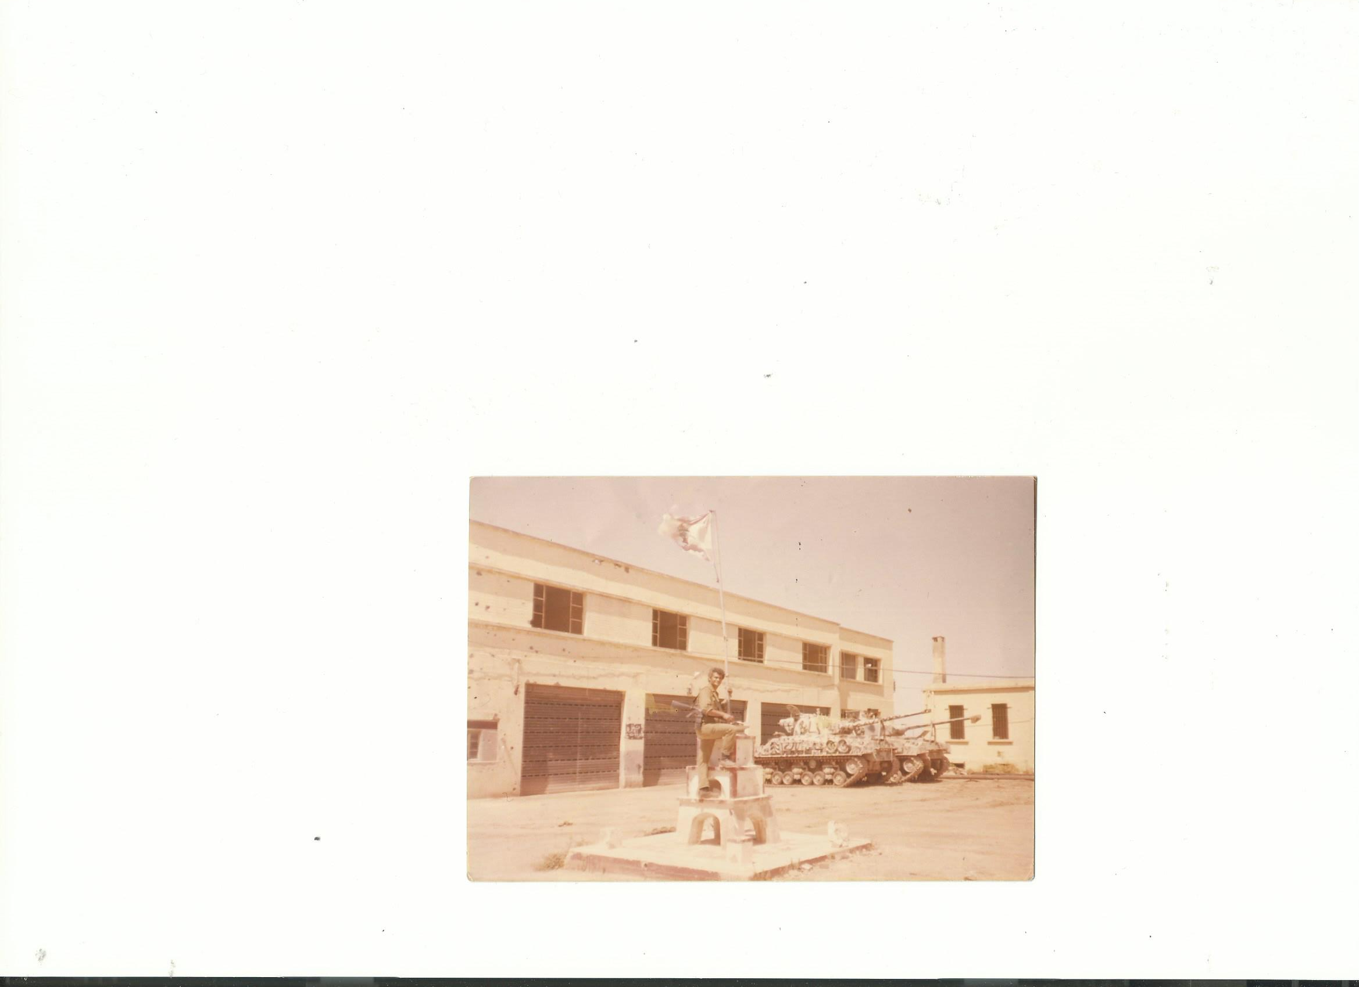
בגיל 12 שיחקתי בתיאטרון "טילון" בהצגות "דויד וגולית" ו"אמיל והבלשים" כשהבימאי היה מנחם גולן בצעירותו שיחקתי עם שחקנים כמו: מסקין, סעדיה דמארי, אברהם רוני.
הייתי חבר בתנועת נוער "המאוחדת" השייך לאחדות העבודה-קיבוץ המאוחד. סיימתי ללמוד בשנקר ולמדתי בתיכון במגמת חשמל במשך שנתיים לאחר מכן עבדתי כטכנאי למכונות כתיבה וחישוב מכאניות וחשמליות.
התגייסתי לצבא ב-1962, סיימתי קורס מ"כים ולאחר מכן הייתי נגד משמעת יחידתי, שוחררתי בדרגת סמל, . בשרות מילואים
הייתי מפלוגת סיור בחיל התותחנים שירתי בכוחות הביטחון משנת 1962 עד 1990. השתתפתי במלחמות: בשנת 67 ששת הימים, ב-73 מלחמת יום כיפור, ב- 82 מלחמת שלום הגליל(לבנון הראשונה), במילואים שירתי גם בלבנון ובשטחים.
אני בצבא

Slide 7
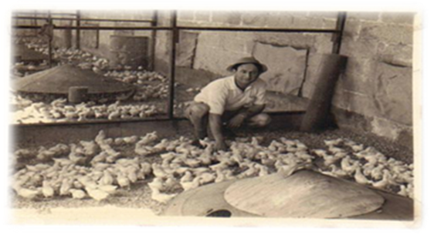
סיפור משפחת סבתי עליזה
נולדתי בשנת 1946 (ב-20.3), בארץ ישראל בבי"ח בלינסון.
בילדותי הייתי קמה ב-5 לפנות בוקר כל יום ועוזרת בעבודות המשק, לפני תחילת הלימודים. בחלק מהימים כשהגיעו משלוחים של אפרוחים בני יום, הייתי יושבת בחדר מחומם עם האפרוחים ומזריקה להם את החיסון הראשון ומשחררת אותם מהארגזים אל החדר המחומם. לאחר שהייתי מסיימת הייתי רצה מהר אל ביה"ס כדי להספיק להגיע. בשאר הימים הייתי עוזרת, גם לאחר בית הספר, איסוף ביצים, האכלה וכשהיו באים לקנות את העופות היינו קמים ב-2 בבוקר כולנו כדי להשגיח על סוחרי העופות כדי שלא ירמו.
זו הייתה תקופה מדהימה, לא היה חסר לנו כלום, אמי תפרה לנו את הבגדים. האופניים הראשונות שקנו לי, היו משומשות, אך אני הייתי מאושרת, בשבילי זה היה קדילאק. גידלנו ירקות, פירות, תפוחי-אדמה ועוד.
היינו משחקים בחוץ המון רצים, משחקים מחבואים, 3 מקלות, היינו אוהבים לרוץ לגבעת הכלניות.
בכיתה ו' הצטרפתי ל"שומר-הצעיר" ועד הגיוס הייתי חברה בתנועה.
בילדותי דיברתי עברית ובבית הוריי דיברתי עברית ואידיש. את השפה האידיש רכשתי מתוך סקרנות, הורי דיברו ולא הבנתי על מה הם מדברים...

Slide 8
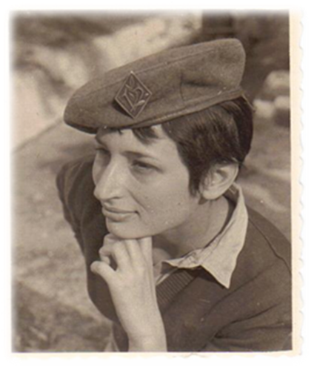
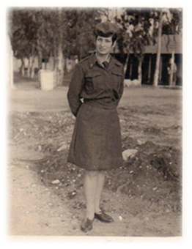
הייתי אמורה להצטרף לגרעין של השומר ב"שדה יואב", אך החלטתי לא להצטרף והתגייסתי לצבא. התגייסתי לצבא כשאני עדיין לא בת 18 שרתי בחטיבת 37, שריון, כפקידת קישור, לפני זה הייתי בקורס מ"כיות ועזבתי באמצע, ואז הגעתי לחטיבה.

Slide 11
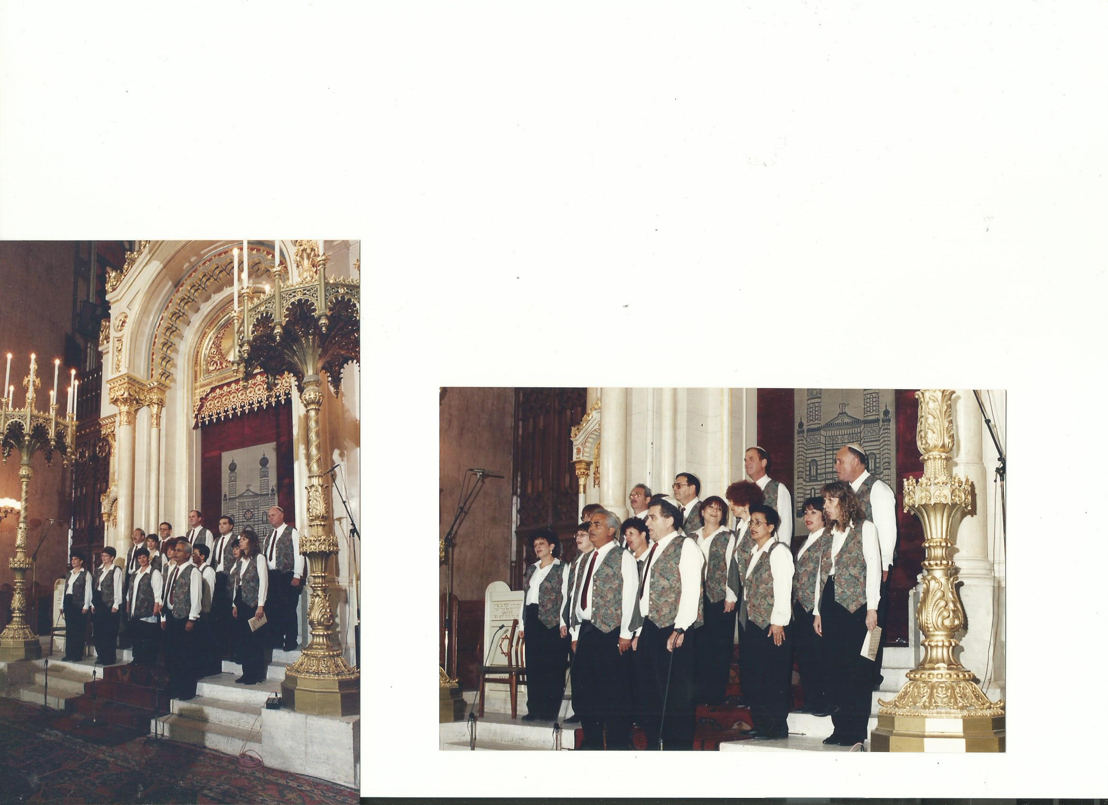
קריירת השירה של סבא
לפני 30 שנה התחלתי את הקריירה השירית שלי בחבורה ייצוגית "שירון" בהוד השרון ובעוד להקה קטנה בת אביב והופעתי בכל רחבי הארץ ובחו"ל ב1996 נסעתי עם החבורה לפסטיבל אשר שנערך בהונגריה שם הופענו מול הקהילה היהודית בבית הכנסת הגדול בבודהפשט בפני כ1500 איש שהגעו מכל רחבי בודהפשט וחגגנו את מסיבת פורים בשירה וריקודים והתוכנית פורסמה בטלוויזיה המקומית בשידור חיי.

Slide 12
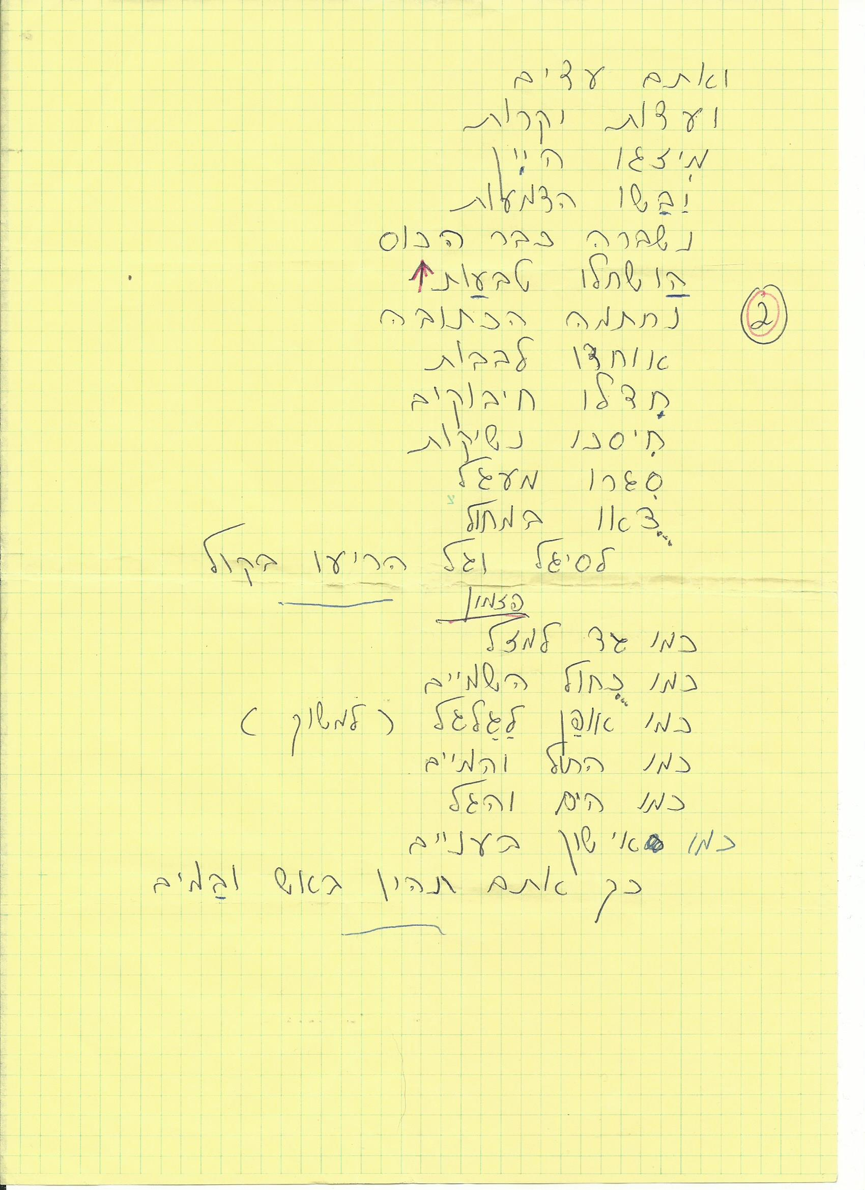
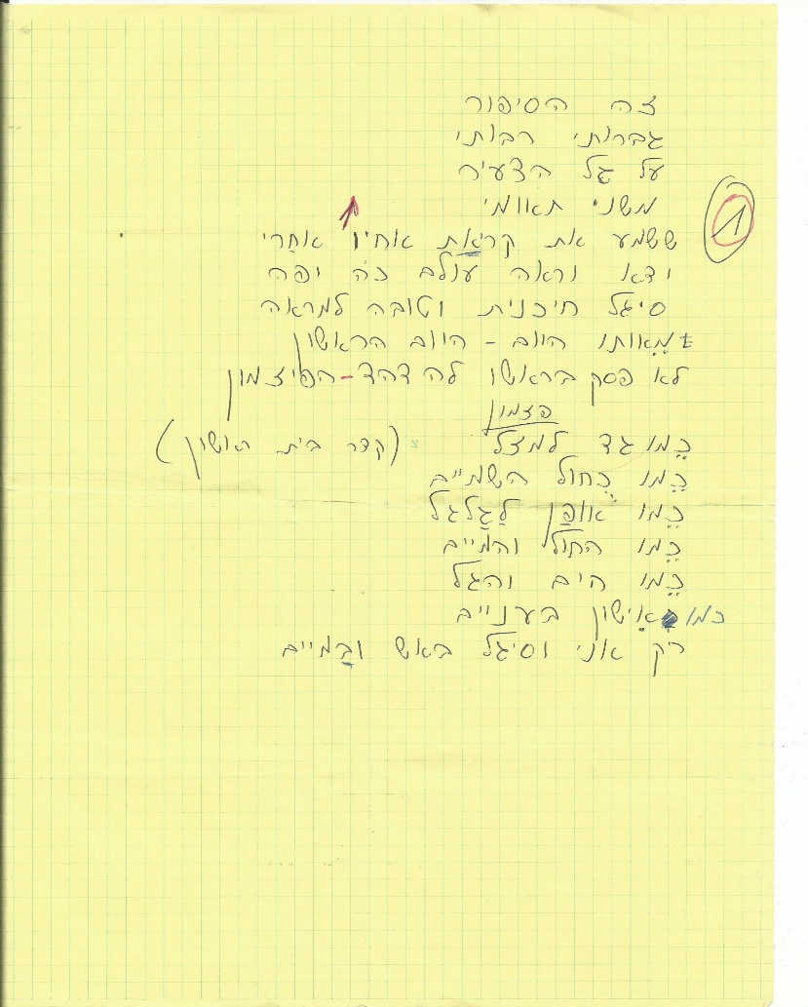
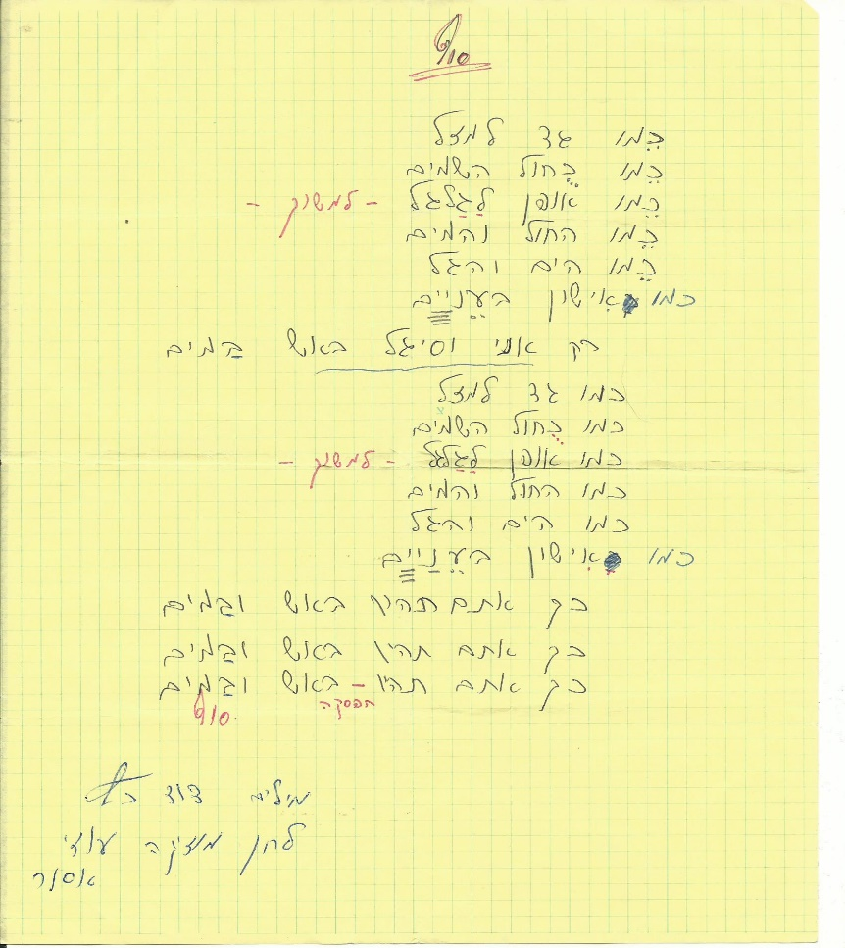
הפתעתי את בני ערן גל ונמרוד ששרתי בחתונתם שירים מיוחדים את המילים והשירים כתב להם דודם דוד כץ והלחנו על ידי עוזי אסנר אשר עבדתי איתו לנמרוד בני הצעיר(אבא של עמית) היקדשתי את השיר "עןף גוזל" ההתרגשות והשמחה הייתה גדולה

Slide 13
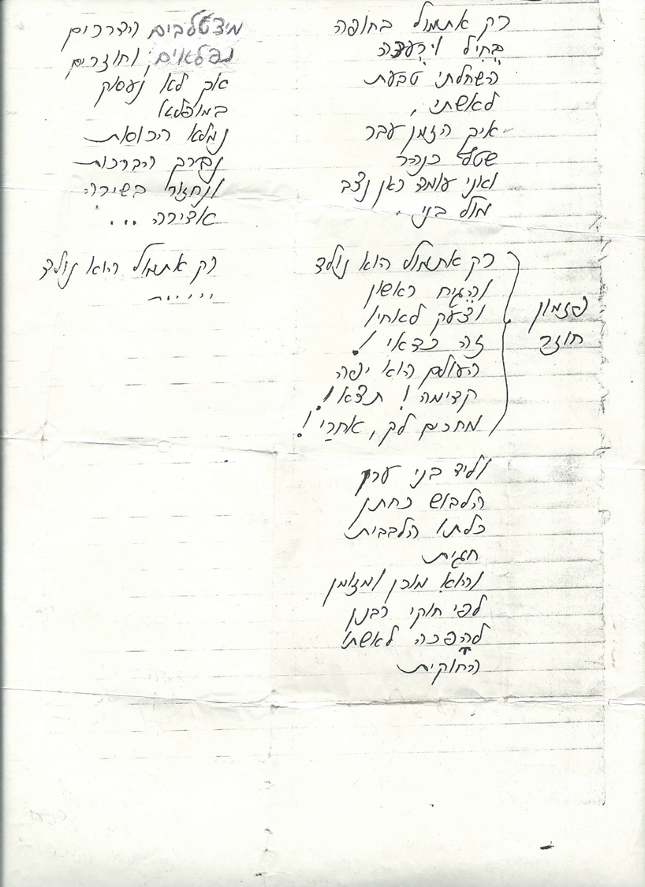

Slide 14
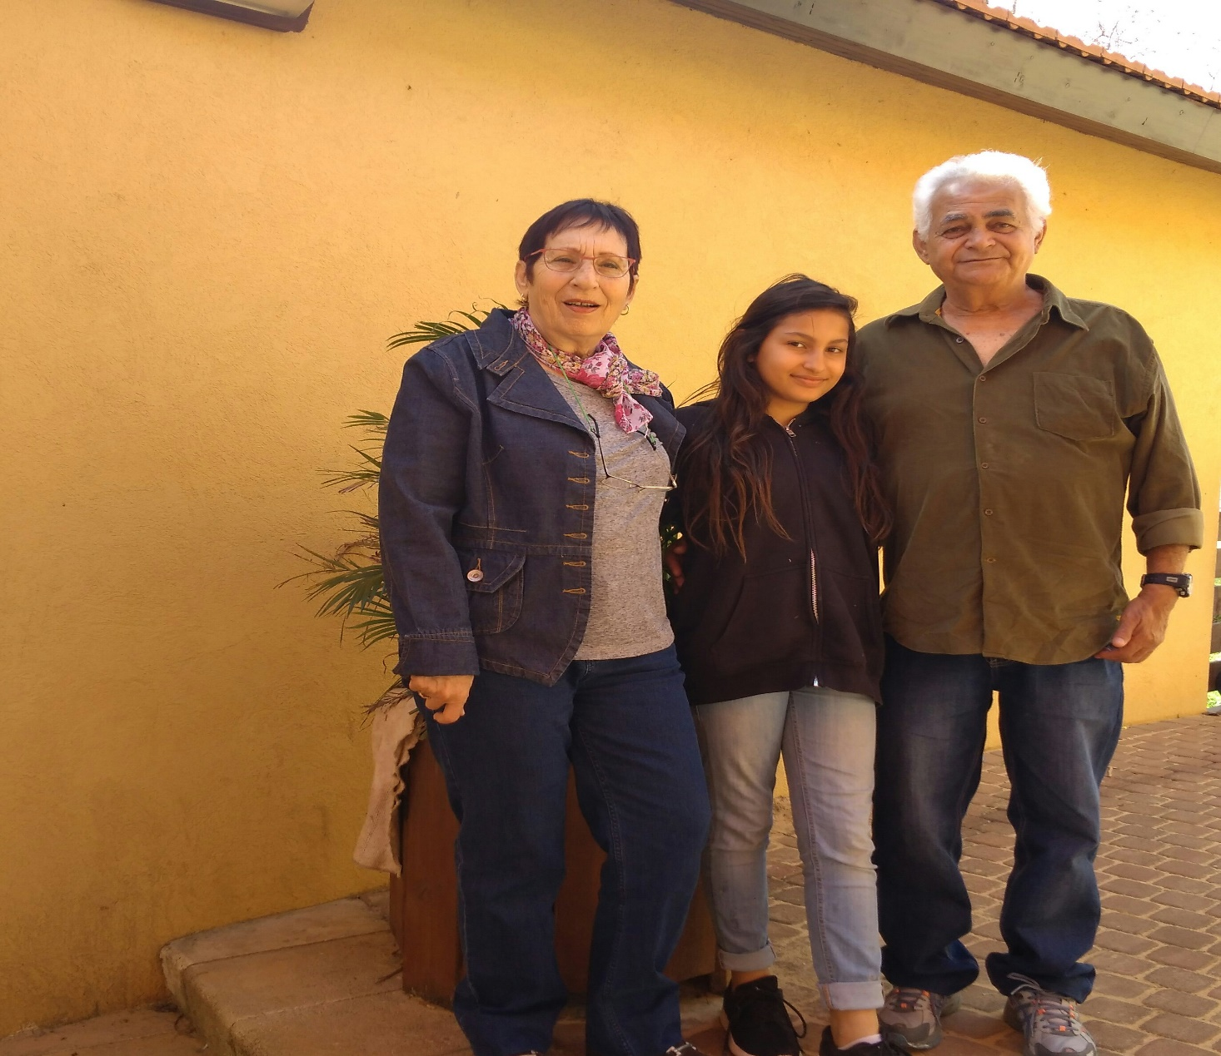
עמית
שמי עמית שמשמהות של השם הוא חבר או חברה נולדתי בבית חולים בכפר סבא ב2.8.2007
אני גרה בשער אפרים יש לי אחות גדולה בשם אורי אבא עובד כדיגיי ואנחנו בבית שומעים הרבה מוסיקה בכל הסוגים אני מבקרת המון אצל סבא אבי וסבתא עליזה והם מפנקים אותי

Slide 15
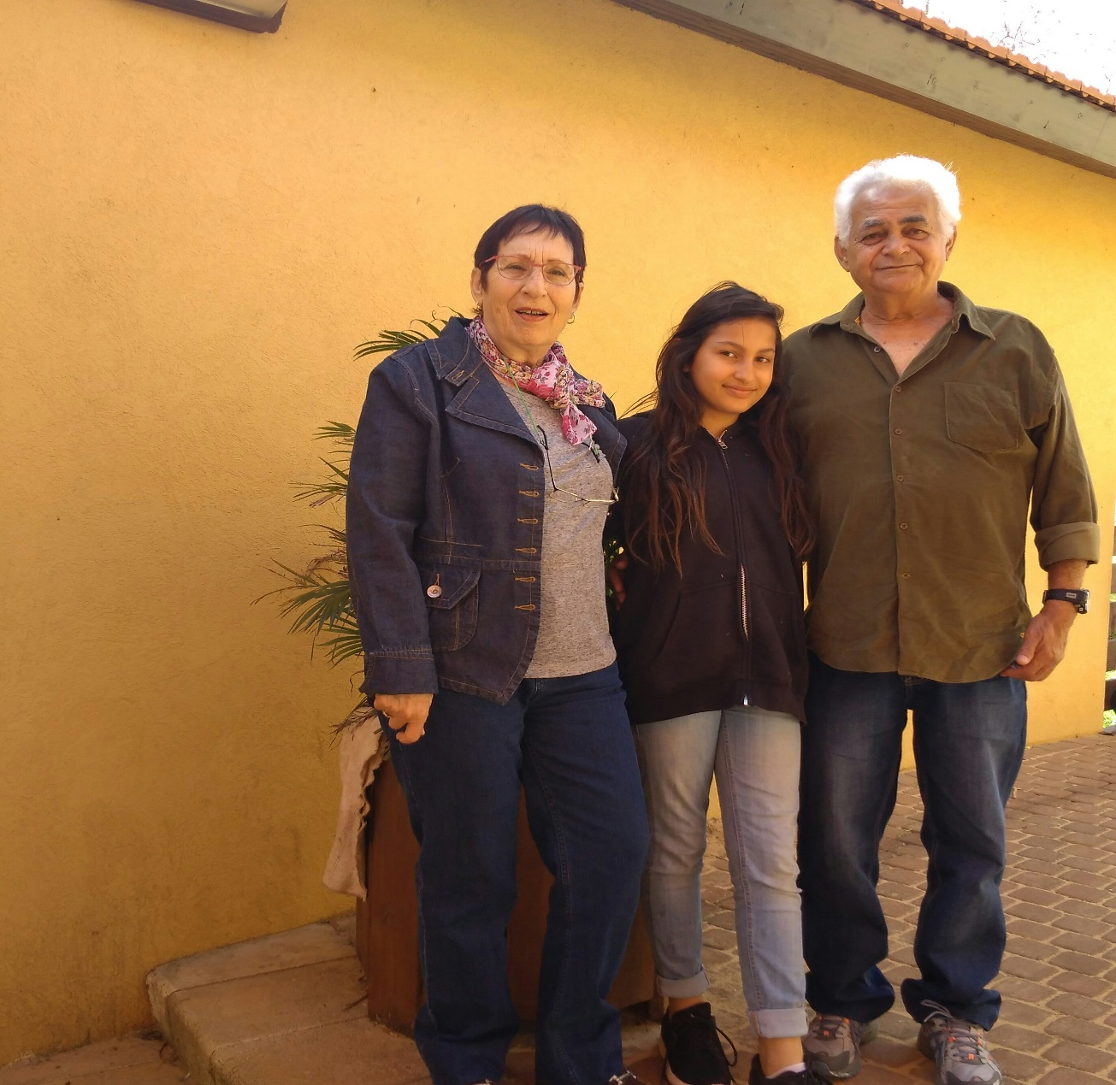
משוב של עמית
נהנתי מאוד בחברתם של סבא וסבתא (אבי ועליזה)
כשהיה לי הרעיון להשתתף בפרויקט (הקשר הרב דורי) התקשרתי לסבתא שלי בשמחה
שמחתי לשמוע על את סורהם של סבי וסבתי על ילדותם ועל ההכרות בינהם

Slide 16

משוב סבתא עליזה וסבא
שמחתי מאד לחזור לימים הצעירים שלי ולהעביר אותם לנכדתי היקרה שהיא הקטנה בנכדים שלנו עמית מביאה לי המון שמחה .
כשהיא מבקרת אצלנו.
נקווה להמשך שתוף פעולה איתה בכל התחומים

